Slide 1
Programa REMI. Relat de 4 experiències CONSORCI SOCIOSANITARI DE STA. COLOMA DE QUERALT
Notes:
És una iniciativa i creació de la Fundació Salut i Envelliment (FSiE) de la Universitat Autònoma de Barcelona. L’Associació Catalana de Recursos Assistencials (ACRA) participa com a soci col·laborador del seu pla de desenvolupament i difusió a Catalunya. A més, compta amb el suport de la Fundació Bancària “la Caixa” a través de la convocatòria de Promoció de l’autonomia i atenció a l’envelliment, a la discapacitat i a la dependència 2016.

Slide 2
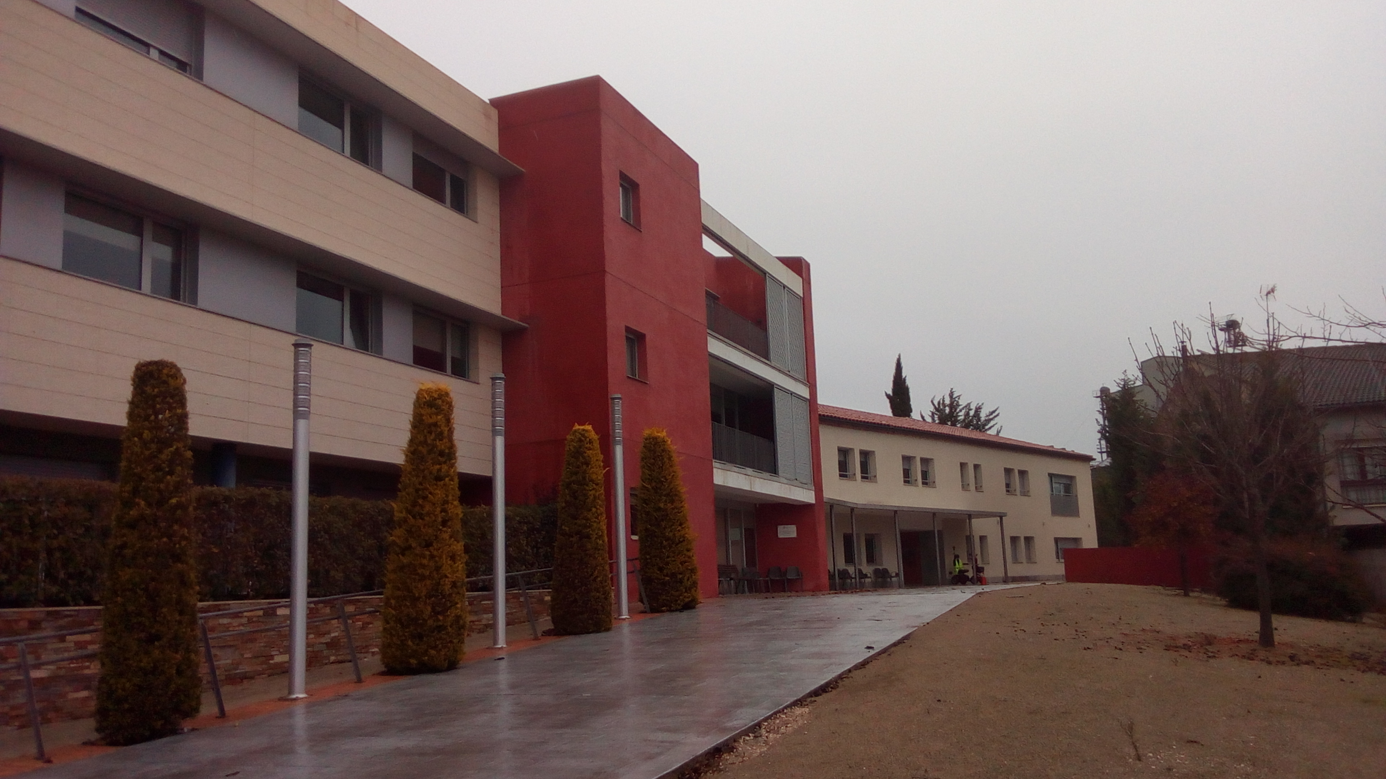
1. Presentació
Consorci Sociosanitari de Santa Coloma de Queralt Residència assistida i Centre de Dia

Slide 3
L’avaluació basal es va dur a terme en un grup de 8 persones, amb manca de dèficit cognitiu o deteriorament cognitiu lleu ( GDS 1-2-3 ) amb simptomatologia en l’estat d’ànim, apatia i disminuïda activitat social.
Això no obstant, finalment el grup va ser de 6 persones.
Ha creat interès entre altres persones usuàries del centre i ha estat obert per qui volgués observar i/o col·laborar.

Slide 4
2. Experiència 12 REMI-CENTRES 1 CAFÈ-REMI

Slide 5
La capsa dels records
Jocs populars infantils i joguines de l’època

Slide 6
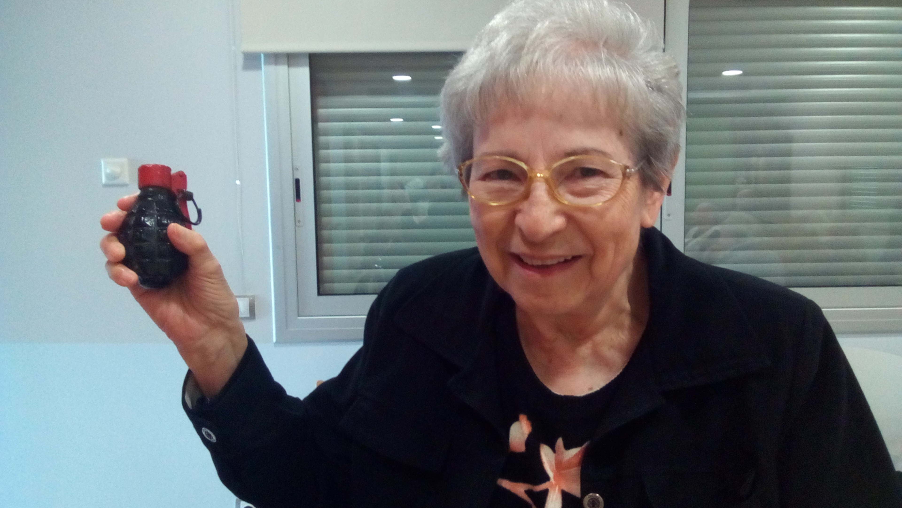
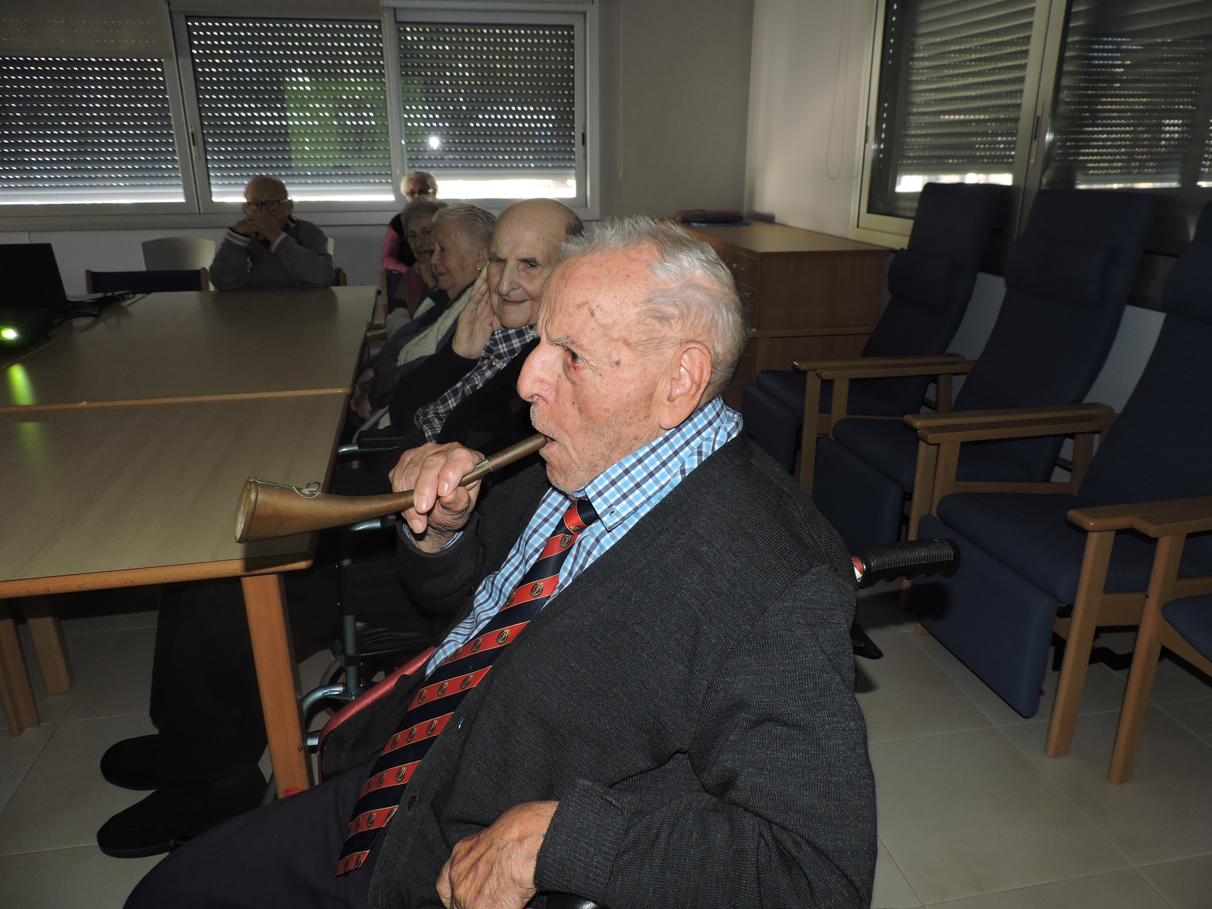
La capsa dels records
Fi de la guerra civil - Granada
Oficis - trompeta d’Agutzil

Slide 7
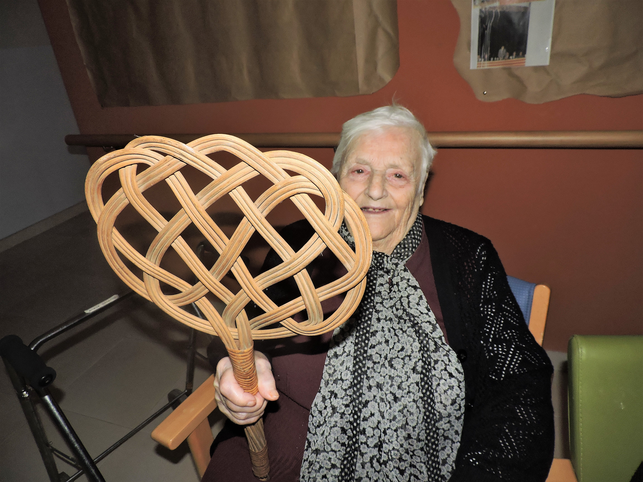
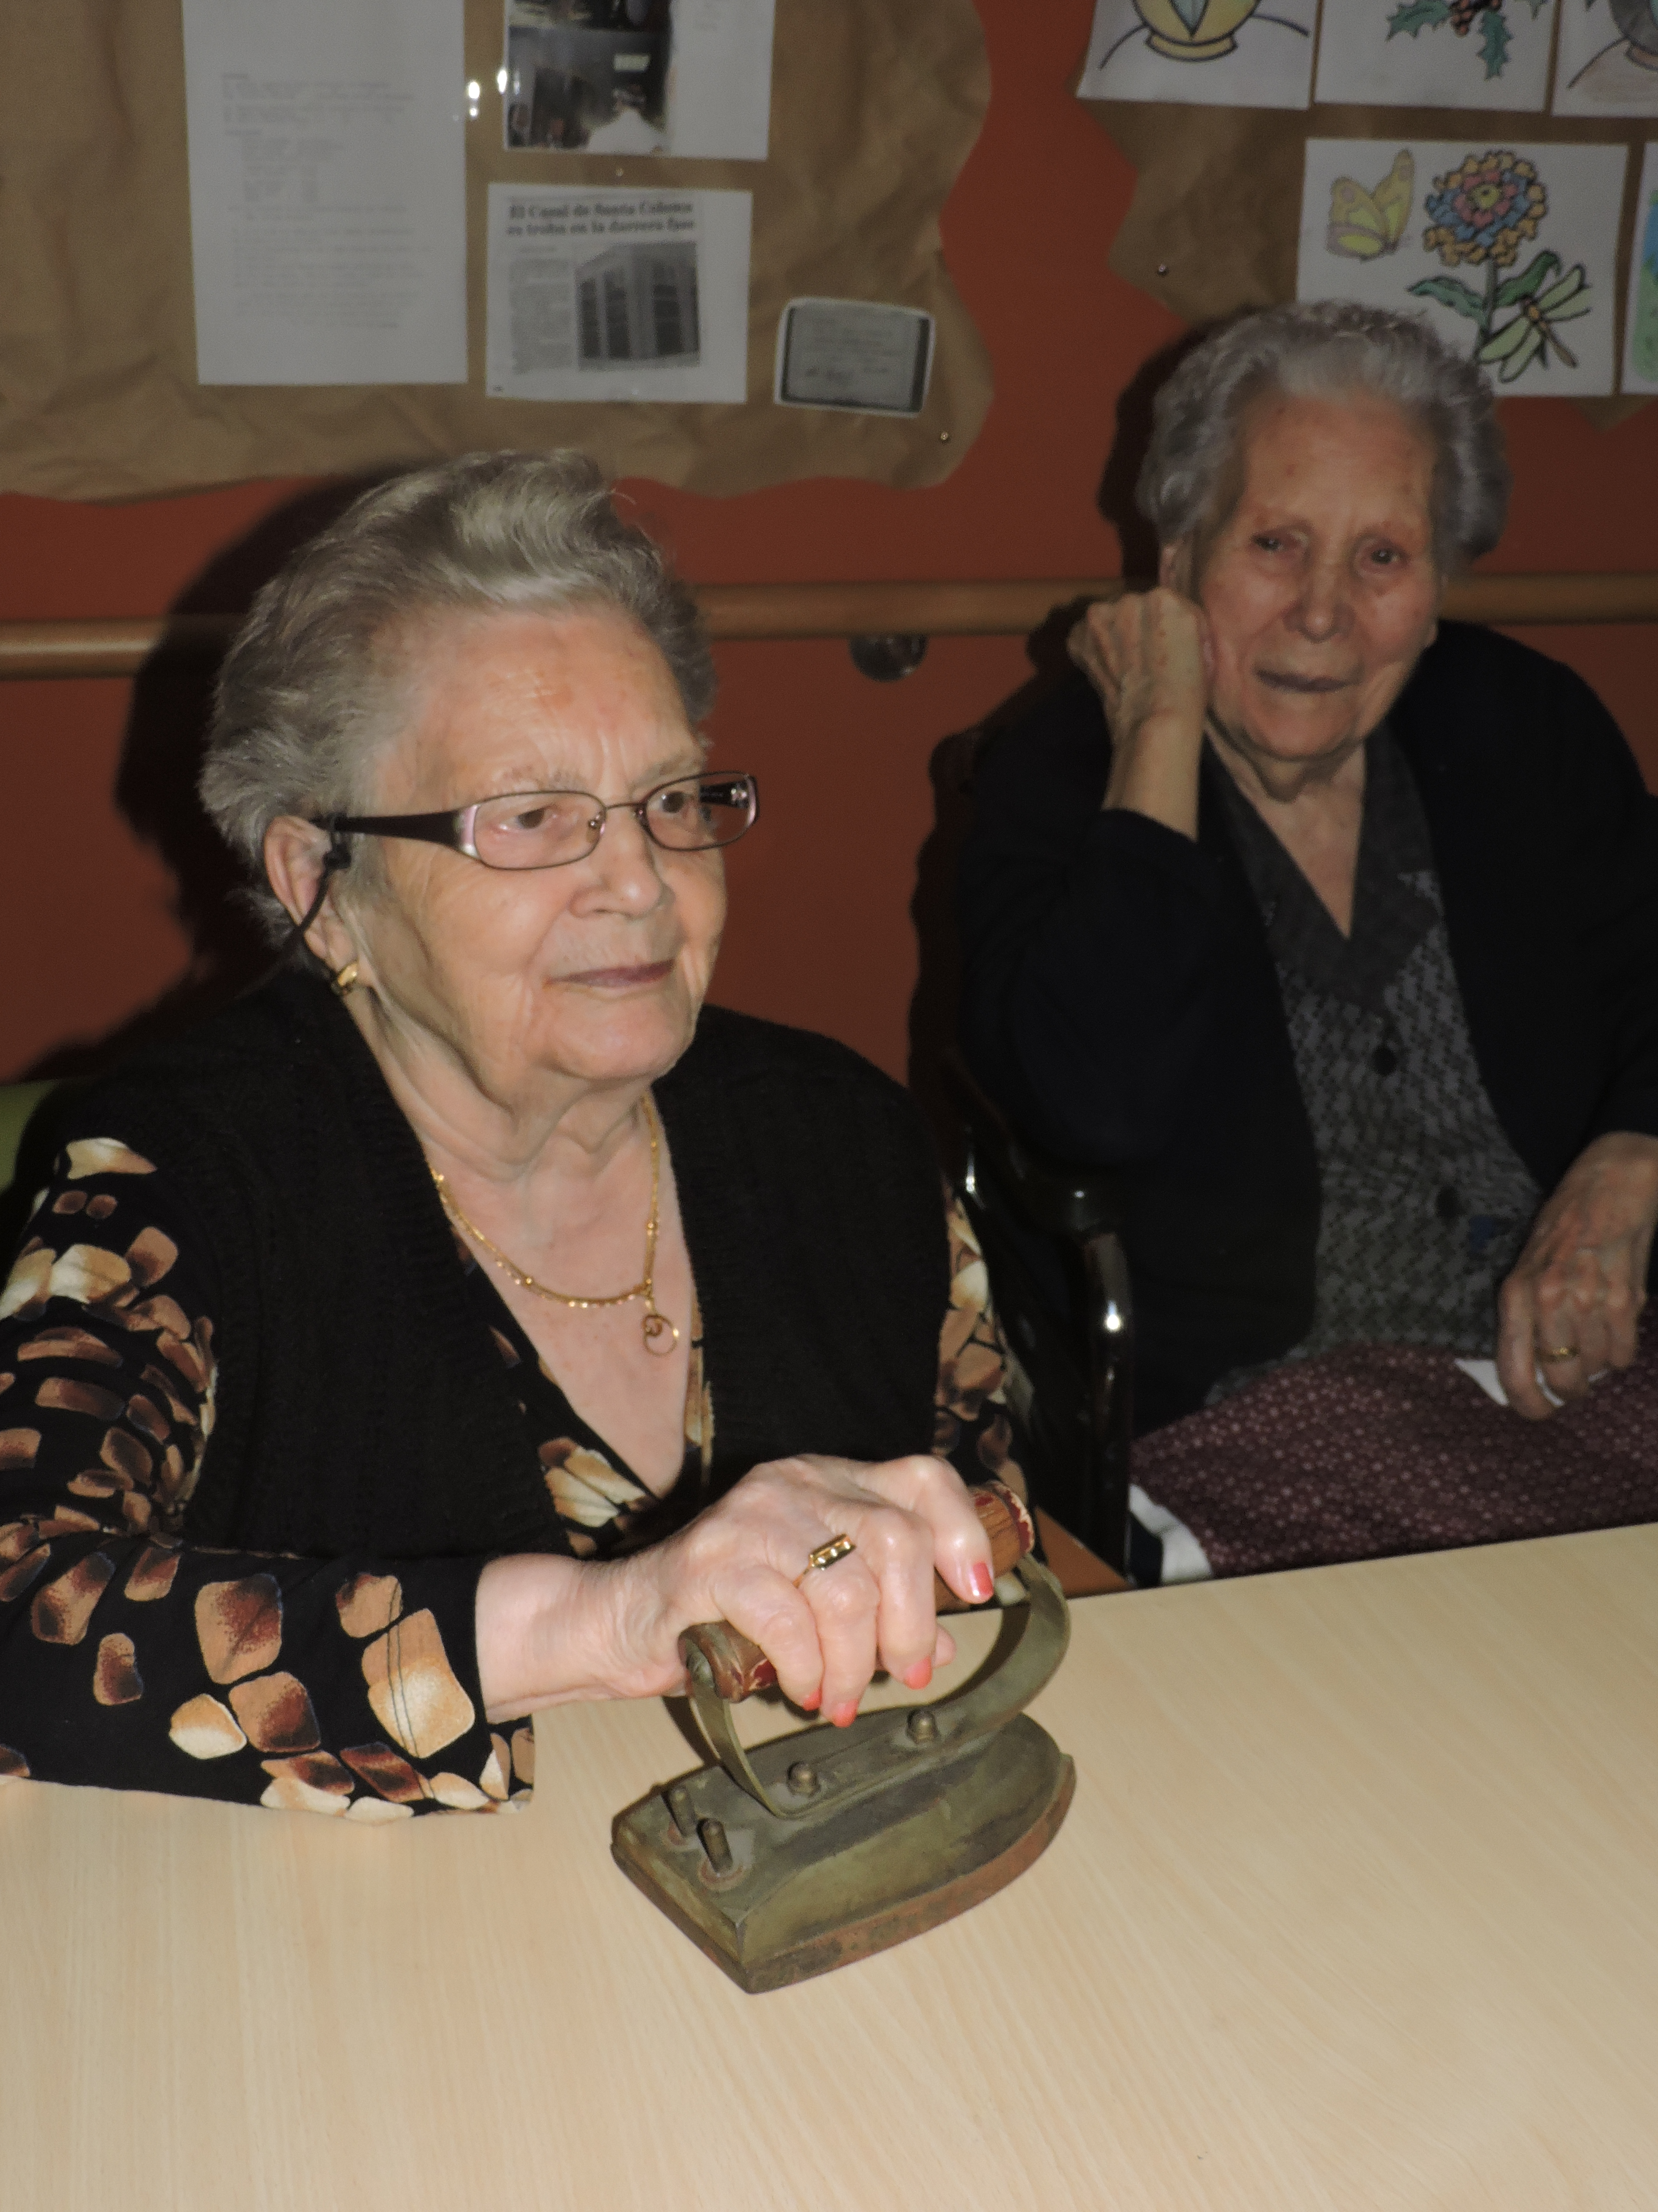
La capsa dels records
Costums i vida quotidiana

Slide 8
La capsa dels records
Fets històrics - La ràdio i el telèfon

Slide 9
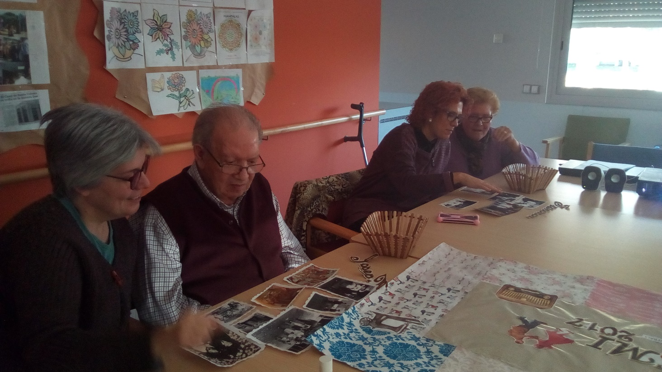
CAFÈ-REMI

Slide 10
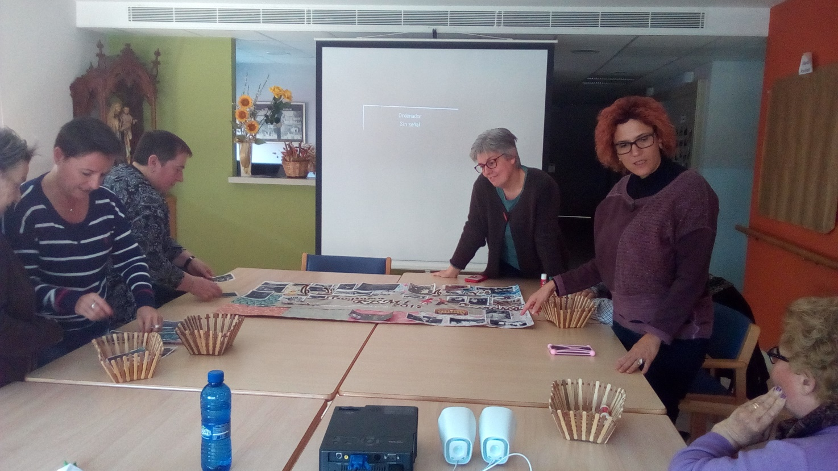
CAFÈ-REMI

Slide 11
CAFÈ-REMI

Slide 12
COLLAGE COL·LECTIU

Slide 13
3. Conclusions
Activitat amb la qual hem pogut valorar i treballar diferents aspectes i estem observant alguns canvis positius en els participants.
Satisfacció i agraïment per part de les famílies.
Continuarem treballant la Reminiscència en la dinàmica del dia a dia en el centre.

